Slide 1
数据结构
第10讲

Slide 2
第10讲 稀疏矩阵的存储
内容提要
稀疏矩阵概念
稀疏矩阵的压缩存储方法
矩阵的转置实现

Slide 3
稀疏矩阵
非零元较零元少，且分布没有一定规律的矩阵。
压缩存储原则：只存矩阵的行列维数和每个非零元的行列下标及其值。
M由{(1,2,12), (1,3,9), (3,1,-3), (3,6,14), (4,3,24), (5,2,18), (6,1,15), (6,4,-7) } 和矩阵维数（6,7）唯一确定。

Slide 4
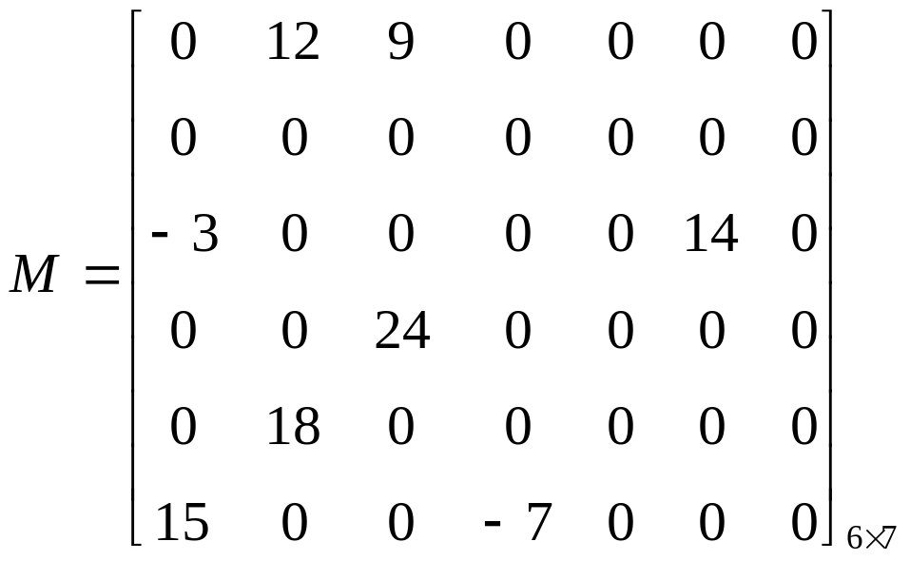
稀疏矩阵的压缩存储方法
顺序存储结构
行列下标
非零元值
i j e
6 7 8
M.mu,M.nu,M.tu分别存放
矩阵行列维数和非零元个数
1 2 12
0 1 2 3 4 5 6 7 8
1 3 9
3 1 -3
3 6 14
4 3 24
三元组表所需存储单元个数为3(t+1)
其中t为非零元个数
5 2 18
6 1 15
6 4 -7
M

Slide 5
稀疏矩阵的压缩存储方法
顺序存储结构
#define MAXSIZE 20
typedef struct {
int i,j;
Elemtype e;
}Triple;
typedef struct{
Triple data[MAXSIZE+1];
int mu,nu,tu;
}TSMatrix;
TSMatrix M;

Slide 6
稀疏矩阵的压缩存储方法
顺序存储结构
求转置矩阵
  问题描述：已知一个稀疏矩阵的三元组表，求该矩阵转置矩阵的三元组表
  常规的二维数组表示时转置的算法：
for(col=1;col<=nu;++col)
for(row=1;row<=mu;++row)
T[col][row]=M[row][col];

Slide 7
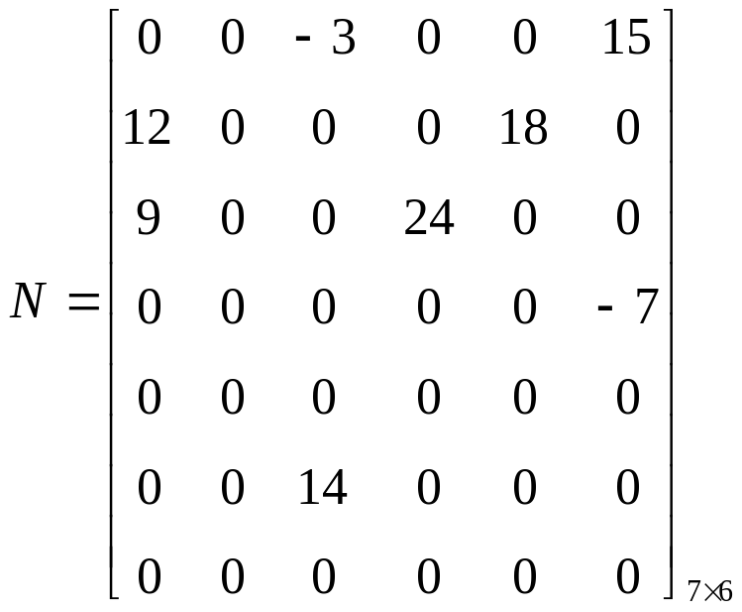
i j e
i j e
6 7 8
7 6 8
0 1 2 3 4 5 6 7 8
1 2 12
1 3 -3
N.data
M.data
0 1 2 3 4 5 6 7 8
1 3 9
1 6 15
3 1 -3
2 1 12
?
3 6 14
2 5 18
4 3 24
3 1 9
5 2 18
3 4 24
6 1 15
4 6 -7
6 3 14
6 4 -7

Slide 8
求转置矩阵
解决思路
  将矩阵行、列维数互换
  将每个三元组中的i和j相互调换
  重排三元组次序，使T.data中元素以T的行(M的列)为主序

Slide 9
求转置矩阵
i j e
i j e
6 7 8
7 6 8
p
1 2 12
p
k
1 3 -3
p
0 1 2 3 4 5 6 7 8
p
k
0 1 2 3 4 5 6 7 8
1 3 9
1 6 15
方法一：按M的列序转置
算法描述
p
3 1 -3
p
k
2 1 12
p
3 6 14
p
k
2 5 18
p
4 3 24
p
k
3 1 9
p
5 2 18
p
3 4 24
p
6 1 15
p
4 6 -7
p
6 4 -7
p
6 3 14
ma
mb
col=1
col=2
0
0
−
3
0
0
15
12
0
0
0
18
0
9
0
0
24
0
0
T
＝
0
0
0
0
0
−
7
0
0
0
0
0
0
0
0
14
0
0
0
0
0
0
0
0
0
7
⋅
6

Slide 10
求转置矩阵
方法二：稀疏矩阵的快速转置
  以M矩阵的三元组为中心, 依次取出 M.data 中的每一个三元组，交换行列后，直接将其写入T.data合适的位置中。
如果能先求得M各列
第一个非零元三元组在T.data 中的位置
就能在对M.data一次扫描的过程中，
完成M到T的转置

Slide 11
i j e
i j e
6 7 8
7 6 8
1 2 12
1 3 -3
0 1 2 3 4 5 6 7 8
1 3 9
0 1 2 3 4 5 6 7 8
1 6 15
3 1 -3
2 1 12
3 6 14
2 5 18
4 3 24
3 1 9
5 2 18
3 4 24
6 1 15
4 6 -7
6 4 -7
6 3 14
M.data
T.data

Slide 12
稀疏矩阵的快速转置
实现：
  引入两辅助数组
    num[col]：存储矩阵M中第col列中非零元个数
    cpot[col]：存储M中第col列第一个非零元在T.data中位置
显然有：
num[col]：存储矩阵M中第col列中非零元个数
cpot[col]：存储M中第col列第一个非零元在T.data中位置
显然有：

Slide 13
col
1
2
3
4
5
6
7
num[col]
2
2
2
1
0
1
0
cpot[col]

Slide 14
稀疏矩阵的快速转置
步骤：
  求 M 中各列非零元个数num[ col];
  求 M中各列第一个非零元在T.data 中的位置 cpot[col ];
  对 M.data 进行一次扫描， 遇到 col 列的第一个非零元三元组时，按cpot[col ]的位置，将其放至 T.data 中，当再次遇到各列后续的非零元三元组时，只需顺序放到对应列元素的后面；

Slide 15
col
1
2
3
4
5
6
7
num[col]
2
2
2
1
0
1
0
cpot[col]
1
3
5
7
8
8
9
2
4
6
9
各列第一个
非零元三元组按先前求出的位置放到T.data中
i j e
3
5
7
i j e
6 7 8
7 6 8
p
1 2 12
1 3 -3
p
0 1 2 3 4 5 6 7 8
0 1 2 3 4 5 6 7 8
1 3 9
1 6 15
p
3 1 -3
2 1 12
p
3 6 14
2 5 18
各列后续的非零元三元组，顺序放到对应列元素的后面
p
4 3 24
3 1 9
p
5 2 18
3 4 24
p
6 1 15
4 6 -7
p
6 4 -7
6 3 14
M.data
T.data

